Slide 1
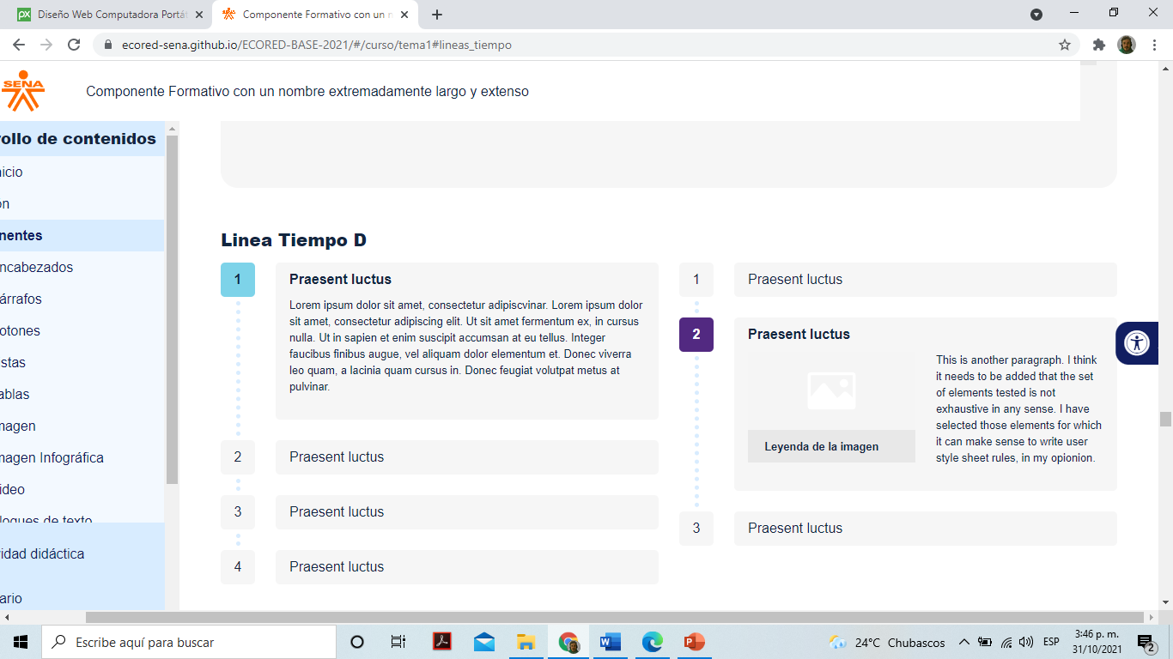
Indicaciones para la producción
CF05_3_LineaTiempo_Estructura de Flujo de Caja
Línea de tiempo D. Se anexa la captura de pantalla con el respectivo al que corresponde.

Slide 2
Indicaciones para la producción
Ingresos
Ingresos sujetos de impuestos son todos los generados por la venta de productos y la venta de activos cuando se da su reemplazo.
Egresos
Los egresos no sujetos a impuestos son la inversión en terrenos, obras físicas y maquinaria, así como la ampliación de la planta o capacidad productiva, la inversión en activos de reemplazo y la inversión en capital de trabajo.
En cuanto a los gastos no desembolsables son descontados en el rubro de impuestos, pero que no representan una erogación de dinero como la depreciación, la amortización de los activos intangibles o el valor de un activo en libros.
Para calcular la depreciación a pesar de existir diferentes métodos para calcularla, al construir flujos de caja el criterio para calcular este concepto se basa en el método de línea recta, es decir, supone que se deprecia todo activo en proporción similar cada año por entregar un escenario más conservador.
Costos
Son erogaciones sujetas a impuesto y que corresponden a los costos correspondientes a la producción o fabricación de productos a comercializar.
Nota: Datacredito 2022

